Slide 1
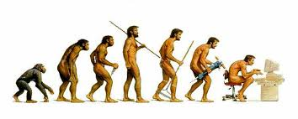

Slide 2
Řečový projev
Zprostředkováván kosterním svalstvem
Řeč – nejdiferencovanější výkon
Vyžaduje rychlé a velmi složité motorické regulace

Slide 3
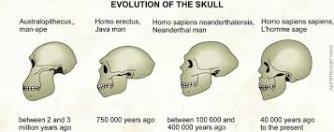

Slide 4
Svaly
Funkční složky motorického aparátu
Svalová/nervová buňka
Akce – motorický neuron
Kosterní svalstvo – mícha
Svaly tváře a krku – verbální a neverbální komunikace – mozkový kmen

Slide 5
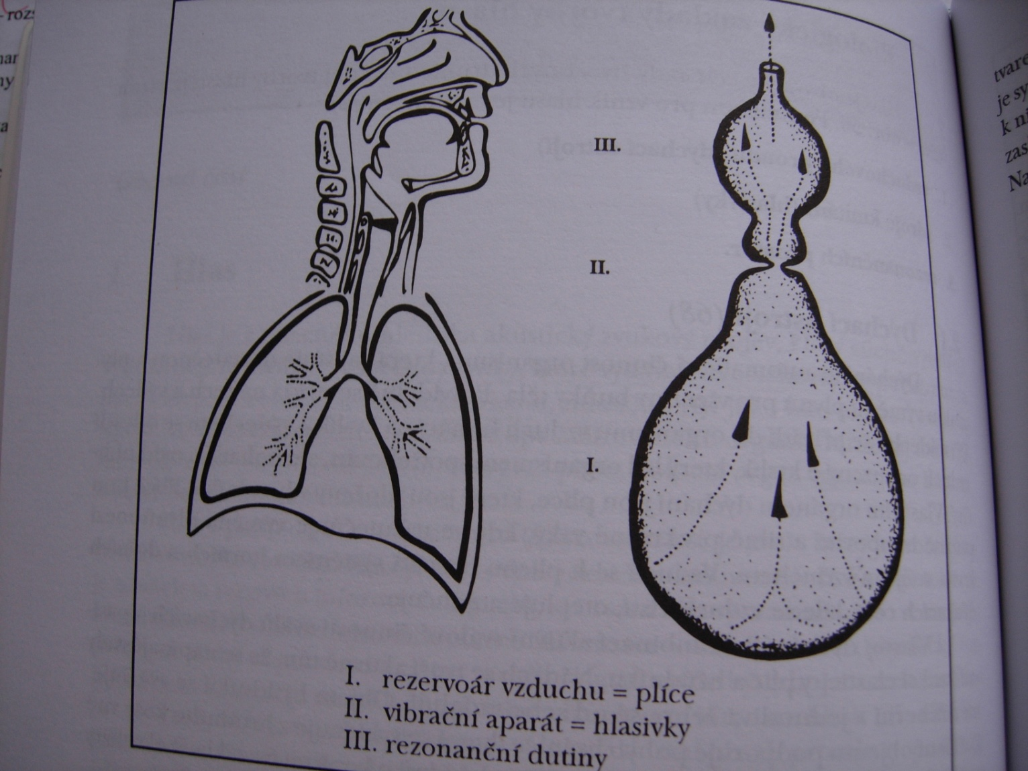
ústrojí respirační

Slide 6
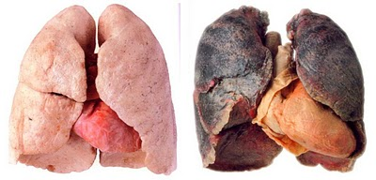

Slide 7
respirační ústrojí – plíce
pružné, houbovité elastické tkanivo
silně prokrvené vaky
jemná struktura připomínající pavučinu
dělení na laloky
ochranné prvky
růst plic x růst hrudního koše

Slide 8
plíce
uzavřené v hrudním koši – kostěná ochrana
žebra – pravá 1-7/nepravá 8-10/volná 11-12
nádech – hrudní koš se zdvihá nahoru a dopředu
výdech – klesá dolů a dozadu

Slide 9
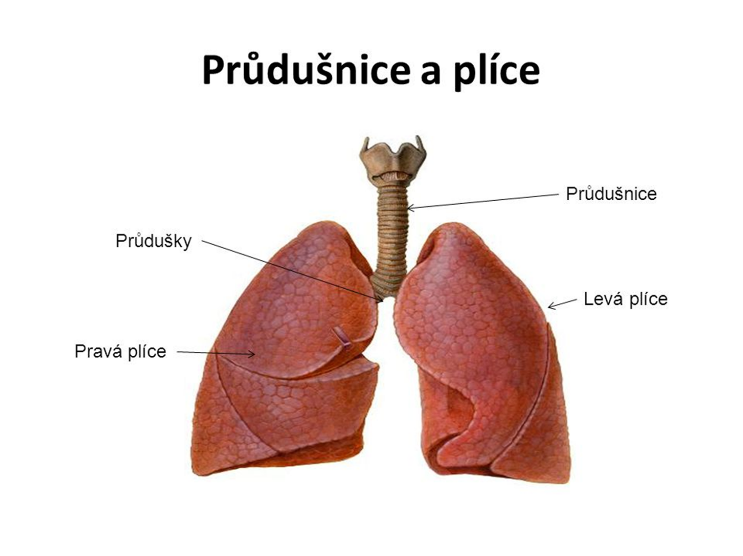

Slide 10
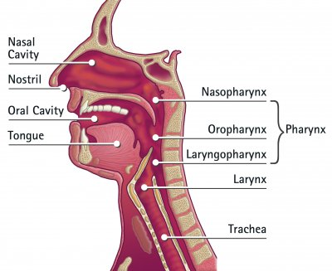
Dýchací cesty
horní cesty dýchací
dutina nosní, vedlejší nosní dutiny, hltan (3 části)
předehřátí, očištění (prach, bakterie)

Slide 11
Dýchací cesty
Dolní cesty dýchací
Hrtan
Průdušnice
Průdušky

Slide 12
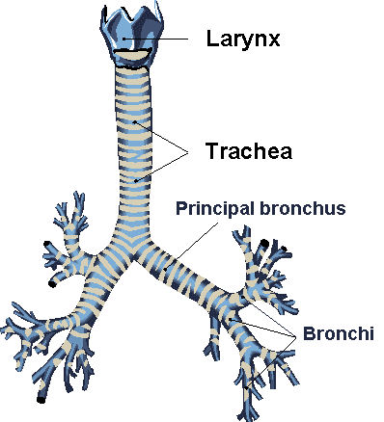
průdušnice
11 cm dlouhá trubice
20 chrupavek
průměr 2 – 2,5 cm
blanitá stěna a hladká svalovina
musculus trachealis
řasinkový epitel – pohyb orálním směrem – vykašlávání hlenu

Slide 13
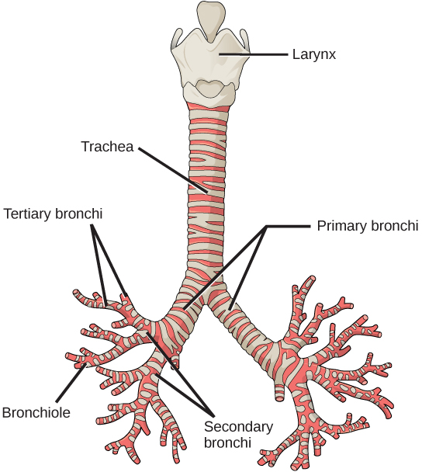
průdušnice
dělení na pravý a levý bronchus

Slide 14
vliv postavení těla na řeč
postavení těla ovlivňuje efektivitu dýchání
změna polohy – role gravitace
sed – gravitace táhne vnitřní orgány dolů – podpora nádechu/výdechu
leh – vnitřní orgány klesají směrem k páteři, nepodporuje nádech/výdech

Slide 15
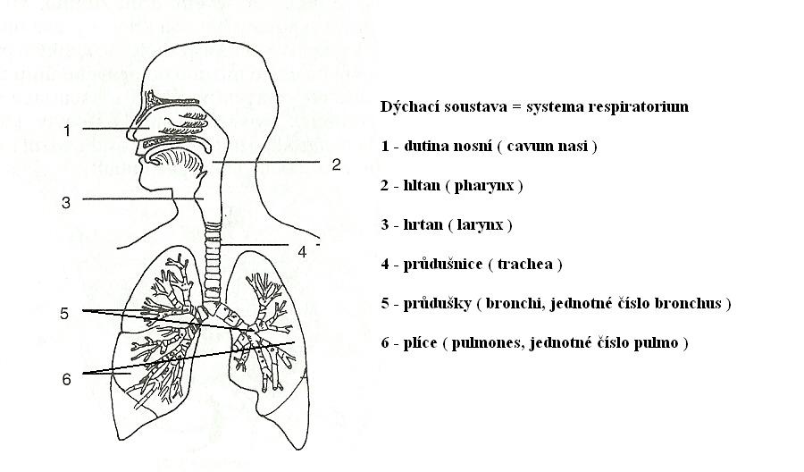

Slide 16
proces dýchání
dýchání je řízeno centrální nervovou soustavou
dýchací svaly jsou inervovány vlákny z krční a hrudní míchy
prodloužená mícha - inspirační a exspirační neurony
dráhy z prodloužené míchy → motoneurony dýchacích svalů
střídavá činnost neuronů – udržování dýchacího rytmu
opakování vdechu a výdechu

Slide 17
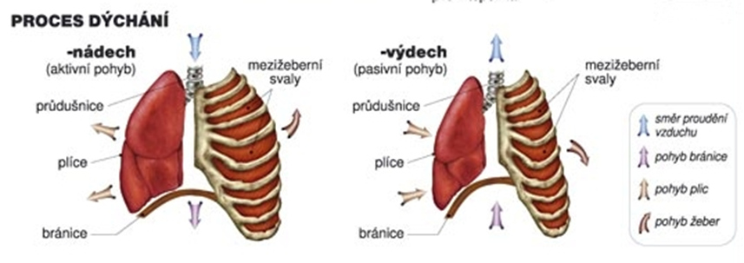

Slide 18
fonační ústrojí
tvoření hlasu – fonace
vydechování vzduchu a přerušování výdechového proudu kmitáním hlasivek
hrtanový tón
role násadní trubice
kvaziperiodický tón
Speech MRI

Slide 19
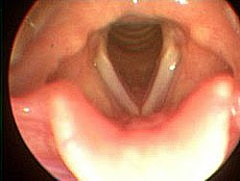
http://www.youtube.com/watch?v=iYpDwhpILkQ
https://www.youtube.com/watch?v=wjRsa77u6OU&ebc=ANyPxKrzwM9NEfrZOnHrTtYuDJZ2yzkX0rxqmPtacRKvdiarU6QQdtCIzmAdIToHNdXVFBjmQ2VSuKD2uf3JwryOfbX7vU9hPQ

Slide 20
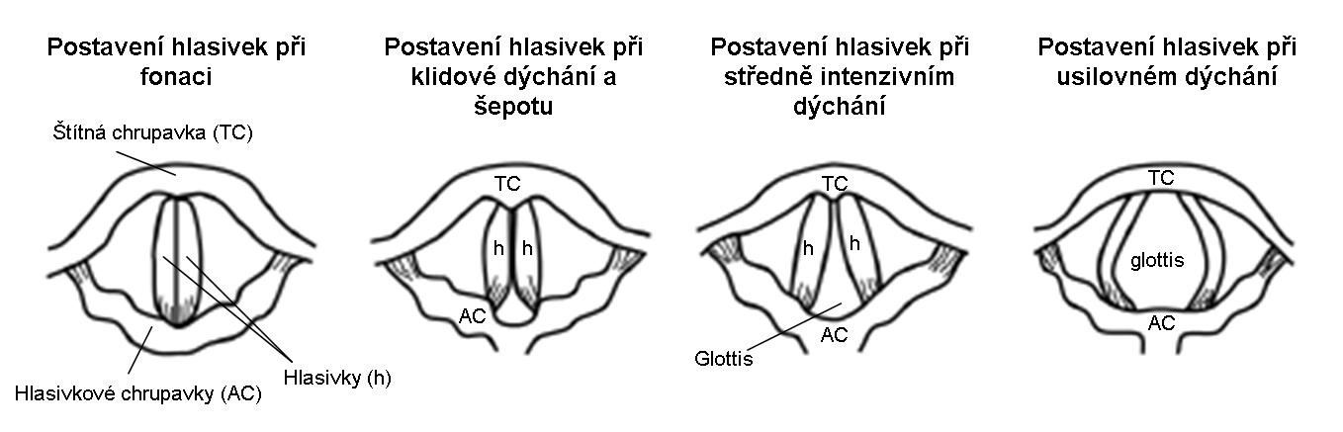
Fonační ústrojí

Slide 21
násadní trubice
supraglotický prostor hrtanu
hltan
dutina ústní
nosohltan
dutina nosní
barva lidského hlasu
tvar a objem – charakteristické individuální rozdíly

Slide 22
hlasivky
svalově-vazivové útvary
napjaté od štítné chrupavky ke chrupavkám hlasivkovým
přední spoj je nepohyblivý
zadní se pohybuje pomocí rotace a posunu hlasivkových chrupavek

Slide 23
hlasivky - postavení
základní pohyb
přesun do střední čáry, kde se vzájemně dotknou
ventilační postavení
široce otevřené – dýchání
fonační postavení
přiloženy k sobě
Video…

Slide 24
hrtan
nasedá na konec dýchací trubice
připojení pomocí jazylky k lebeční bazi
délka hrtanu
- 44 mm – muž
- 36 mm - žena

Slide 25
hrtan
3 nepárové chrupavky
štítná
prstencová
vzájemným postavením určují napětí hlasivek
hrtanová příklopka

Slide 26
hrtanové svalstvo
zevní svaly
fixace hrtanu vůči ostatním strukturám
zajištění postavení a pohybu hrtanu
vnitřní svaly
jemné pohyby samotného vokálního mechanismu
rozvěrače
svěrače
napínače
všechny svaly jsou párové

Slide 27
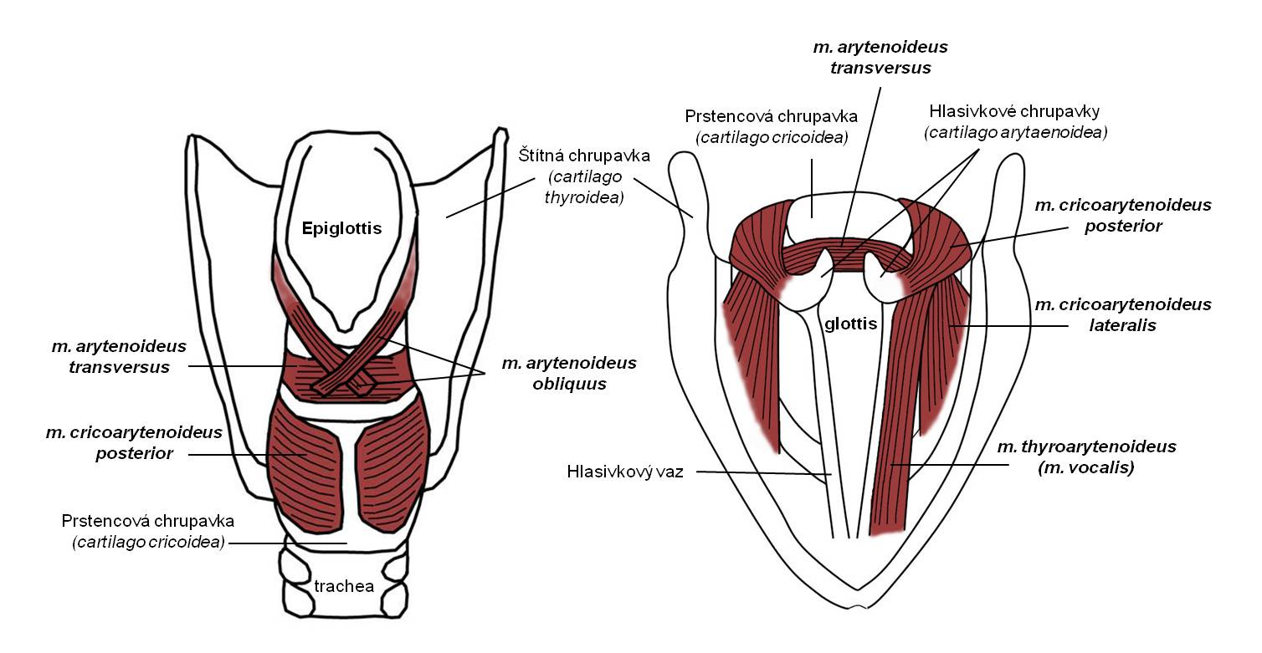
Stahuje se při každém vdechu

Slide 28
Hrtanové svalstvo – abduktory – odtahovače
M. cricoarytenoideus posterior
Propojení prstencové a hlasivkové chrupavky – odtažení a stočení směrem na bok (viz video)
Zadní sval hrtanu
Stahuje se při každém vdechu
Obrna tohoto svalu – značné poškození fonace
Riziko omezení průchodu vzduchu – hlasivkový vaz zůstává při střední čáře – riziko zadušení

Slide 29
Hrtanové svalstvo – adduktory – přitahovače
M. cricoarytenoideus lateralis (boční)
Odtahuje hlasivkové chrupavky na bok + otáčení směrem dovnitř - přiblížení hlasivkových vazů k sobě
Odtažení zadní části hlasivkových chrupavek – otevření prostoru mezi chrupavkami – trojúhelníkový tvar v horní třetině – šepot
Uzavření tohoto trojúhelníku zajišťuje m. arytenoideus transversus a m. arytenoideus obliquus

Slide 30
Hrtanové svalstvo – tenzory – napínače
M. cricothyroideus – při kontrakci naklání prstencovou chrupavku dozadu – natažení hlasivek – výraznější nastavení pro tvorbu vysokých tónů
Při ochrnutí není možné vysoké tóny tvořit

Slide 31
Hrtanové svalstvo - relaxátory
M. thyroarytenoideus – m. vocalis – pohyb hlasivkových chrupavek dopředu – zmenšení prostoru, ve kterém jsou hlasivky napjaté
Zajišťuje jemnější napětí hlasivek

Slide 32
Hrtanové svalstvo - doplnění
M.thyroepiglotticus + m. aryepiglotticus – pohyb hrtanové příklopky – ochrana dýchacích cest

Slide 33
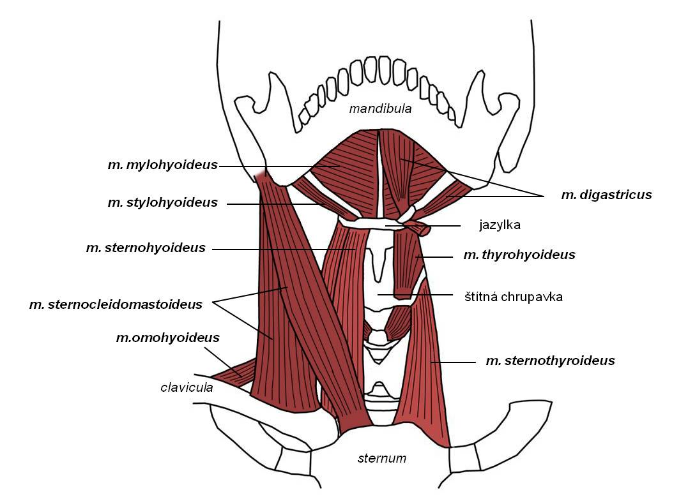

Slide 34
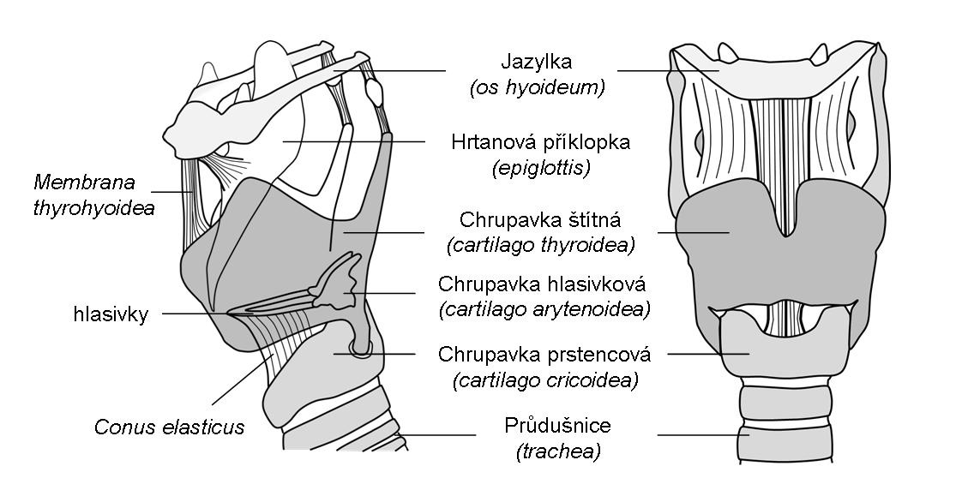

Slide 35
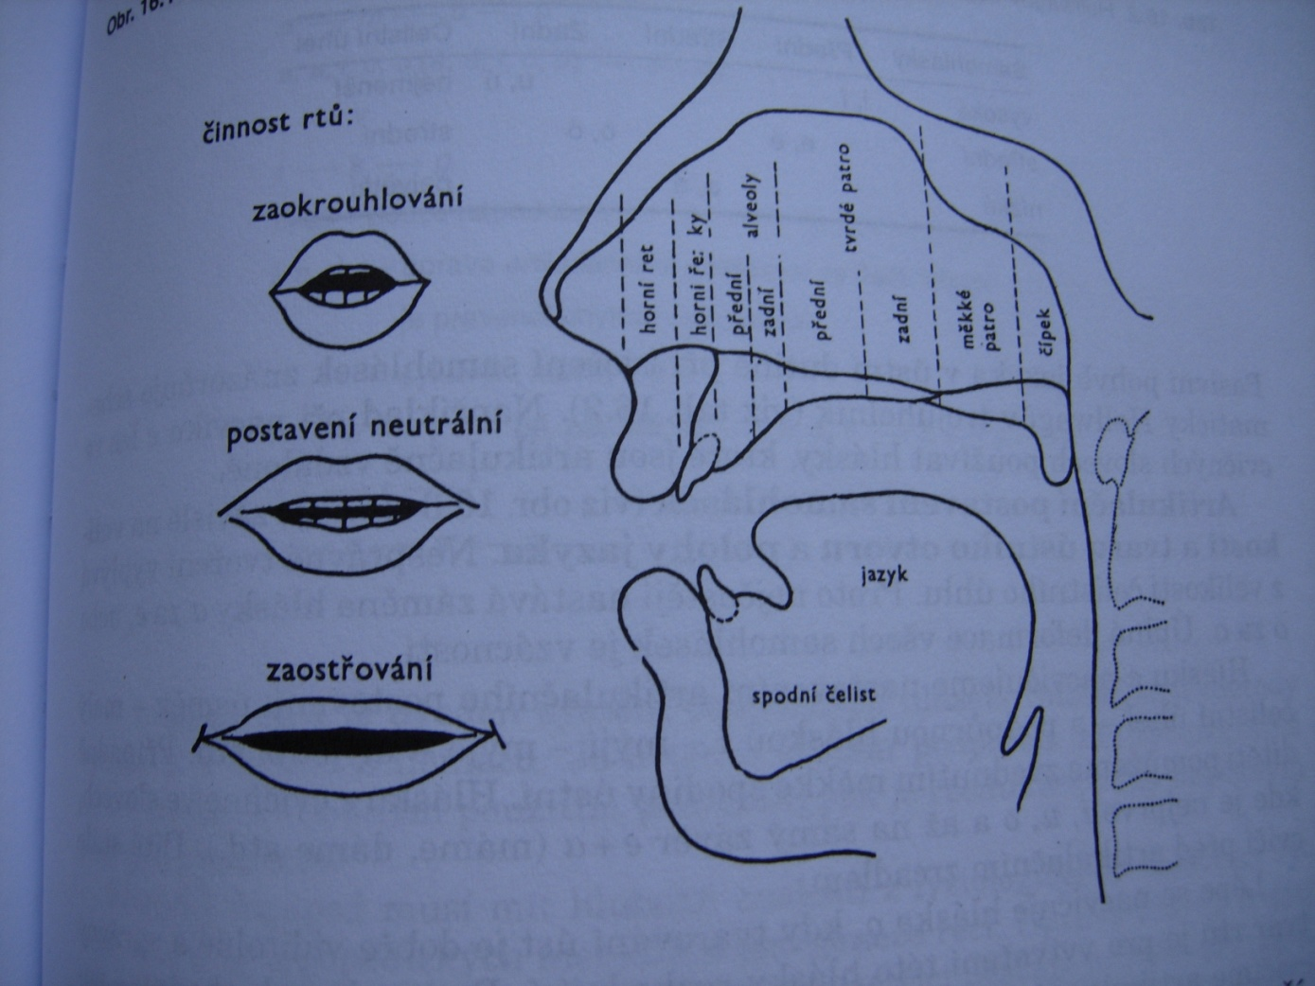
ústrojí artikulační

Slide 36
pohyblivé artikulátory
dolní čelist (mandibula)
rty
jazyk
měkké patro
čípek (uvula)

Slide 37
Největší pohyblivý artikulátor je jazyk
Měkké patro – diferenciace nosových x nenosových zvuků
Rty – tvorba řečových zvuků
Líce – mění rezonanci ústní dutiny

Slide 38
nepohyblivé artikulátory
horní čelist (maxila)
dásňové výběžky (alveoly)
tvrdé patro

Slide 39
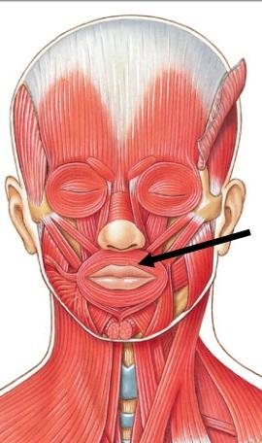
cirkulární systém svalů
musculus orbicularis oris
– ústní kruhový sval
- základ rtů
musculus buccinator
- sval trubačský
- základ lící

Slide 40
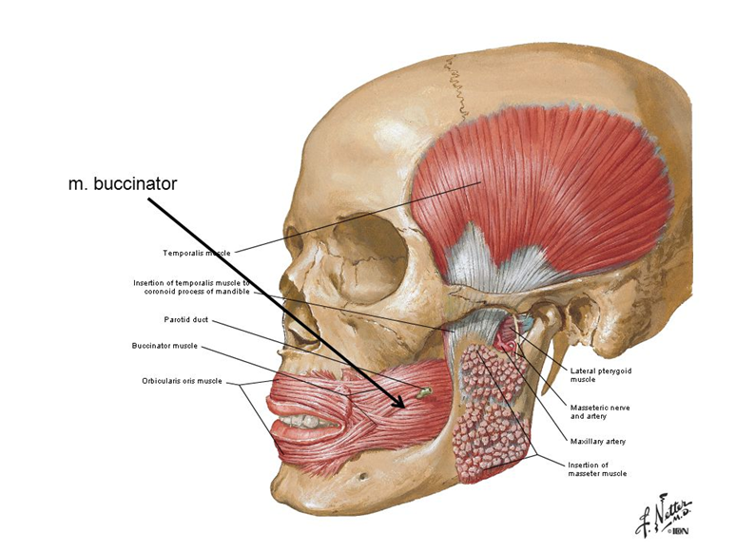

Slide 41
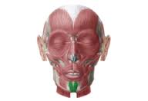
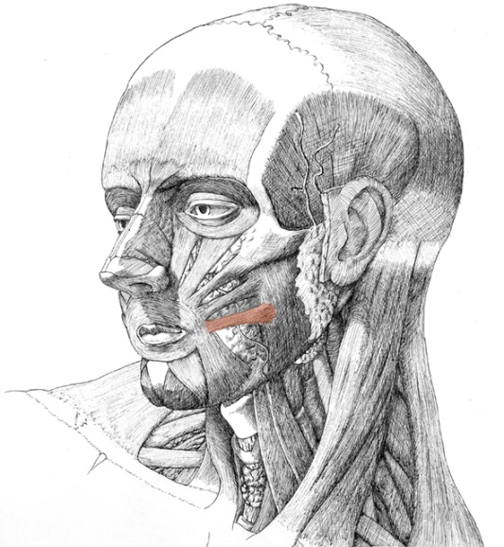
radiální systém svalů
pohyb rtů a tváří
smíchový sval
zdvihač horního rtu
menší jařmový sval
zdvihač horního rtu a nosních křídel
zdvihač ústního koutku
stlačovač dolního rtu
větší jařmový sval
stlačovač ústního koutku
bradový sval
platysma – kožní krční sval

Slide 42
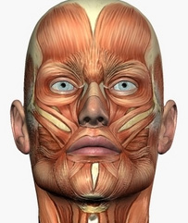
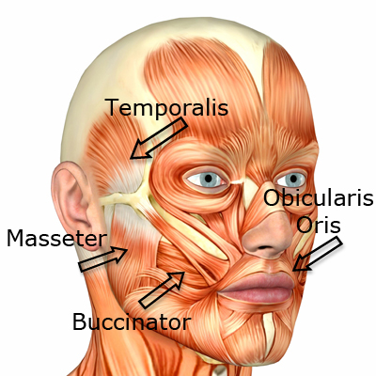

Slide 43
rty
nejsilnější sval – kruhový sval ústní
aktivita působí také na mimické svalstvo
protruze rtů
retrakce rtů
laterální extenze rtů

Slide 44
dolní čelist - mandibula
pohyblivost zajišťuje neuromuskulární aktivita především žvýkacích svalů
pohyb otáčivý (rotační)
pohyb posuvný (translační)
svalstvo dolní čelisti je propojeno se svalstvem rtů
temporomandibulární kloub

Slide 45
pohyb mandibuly
otevírání úst – deprese
zavírání úst – elevace
posun dopředu – propulze
posun vzad – retrakce
posun do stran – lateropulze

Slide 46
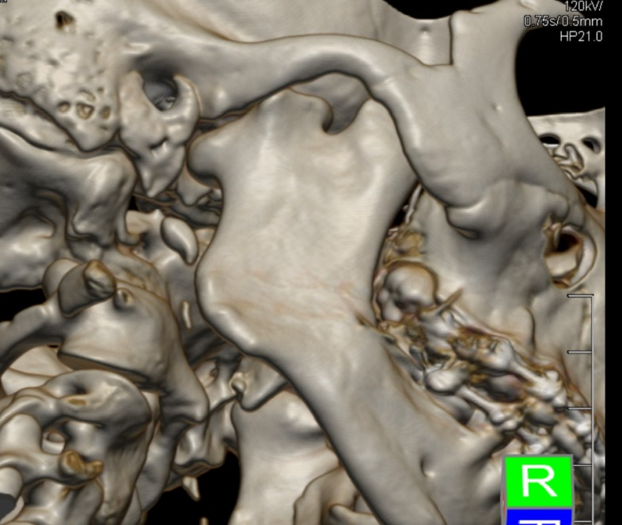
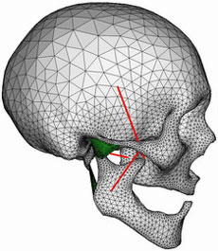
temporomandibulární kloub
1800x denně otevřen
zvětšení/zmenšení čelistního úhlu

Slide 47
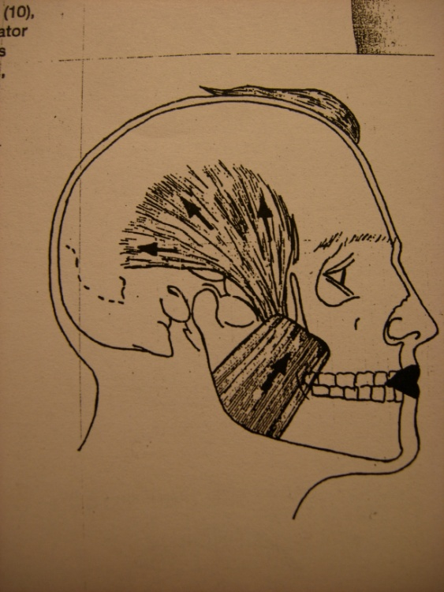
žvýkací svalstvo
mandibulární elevátory
m. masseter – žvýkací sval
m temporalis – spánkový sval
mandibulární depresory
mandibulární propulsory

Slide 48
Mandibulární depresory
Pokles dolní čelisti
Nadjazylkové svaly (m. mylohoideus + m. geniohyoideus) + m. platysma

Slide 49
Mandibulární propulzory
Vysunutí čelisti dopředu
M. pterygoideus lateralis – boční křídlový sval – nejdůležitější (+ m. pterygoideus medialis – vnitřní)
Při pohybu čelisti jsou zapojeny všechny uvedené svaly – E+D+P – střídavá kontrakce a relaxace

Slide 50
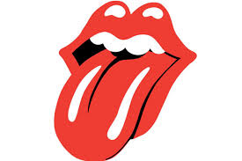

Slide 51
jazyk
pohyblivost umožňuje složitá inervace
speciálně uspořádané příčně pruhované svalstvo
vysoká svalová aktivita – fixace pouze na jednom konci

Slide 52
části jazyka
kořen – zadní část
hřbet – střední část
hrot – přední část
zadní část spojená s jazylkou a hrtanem
slinné žlázy
podjazyková, podčelistní, příušní
povrch jazyka – papily
chuťové pohárky

Slide 53
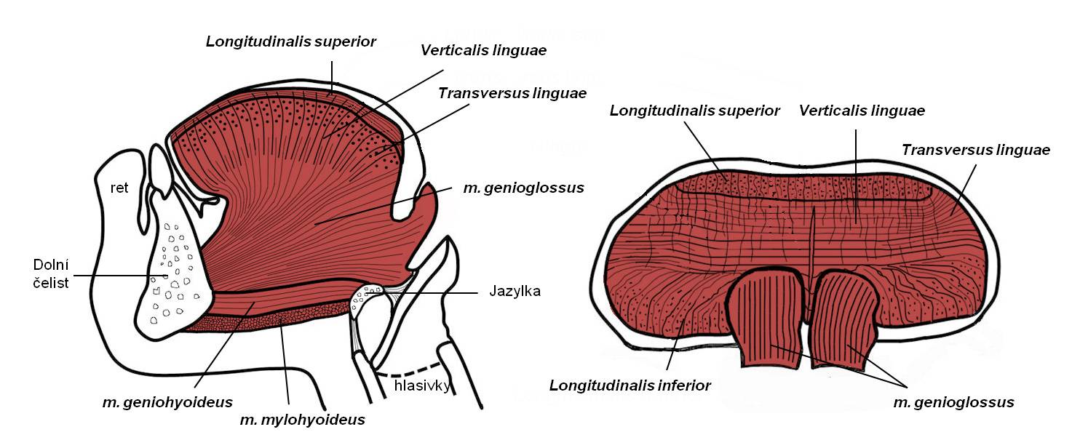

Slide 54
Svalstvo jazyka
Spodina ústní
Apex – dorsum – radix
Vnitřní svalstvo – jemné pohyby + tvar
Vnější svalstvo – větší pohyby

Slide 55
Vnitřní svalstvo
M. transversus linguae – příčný (zúžení jazyka)
M. longitudinalis inferior – hluboký podélný sval – zvedá hrot jazyka dozadu a nahoru
M. verticalis linguae – svislý sval
M. longitudinalis superior – povrchový podélný sval– zvedá hrot jazyka dozadu a nahoru, zkracuje jazyk

Slide 56
Vnější svalstvo
M. genioglossus – bradovojazykový sval – vějíř – hrot – kořen
Pohyb kořene jazyka dopředu a hrotu jazyka směrem dolů; jednostranná kontrakce – pohyb do stran
M. hyoglossus – posun jazyka dozadu a dolů (s podjazylkovými svaly)
M. chondroglossus + m. hyoglossus – tah jazyka dozadu a dolů
M. styloglossus – elevace a retrakce jazyka
M. styloglossus + m. palatoglossus (patrojazykový sval) – tah zadní části jazyka dozadu a nahoru

Slide 57
Svalstvo jazylky - nadjazylkové
M. stylohyoideus – zvedání jazylky dozadu a nahoru; záklon hlavy mírně dozadu
M. mylohyoideus – zvedání jazylky, tvorba ústního tlak jazyka silně proti patru – význam při první fázi polykání
M. geniohyoideus – zvedání jazylky dopředu a nahoru/tah mandibuly dolů

Slide 58
Svalstvo jazylky - podjazylkové
V propojení:
Pohyb svalstva hrtanu
Dýchání
Pohyb jazylky

Slide 59
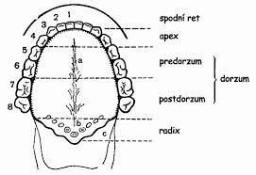

Slide 60
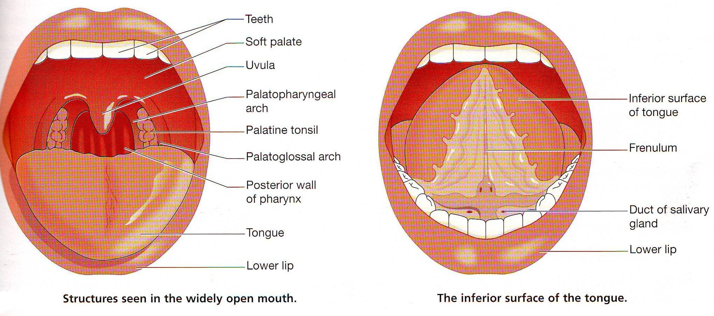

Slide 61
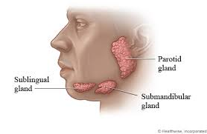

Slide 62
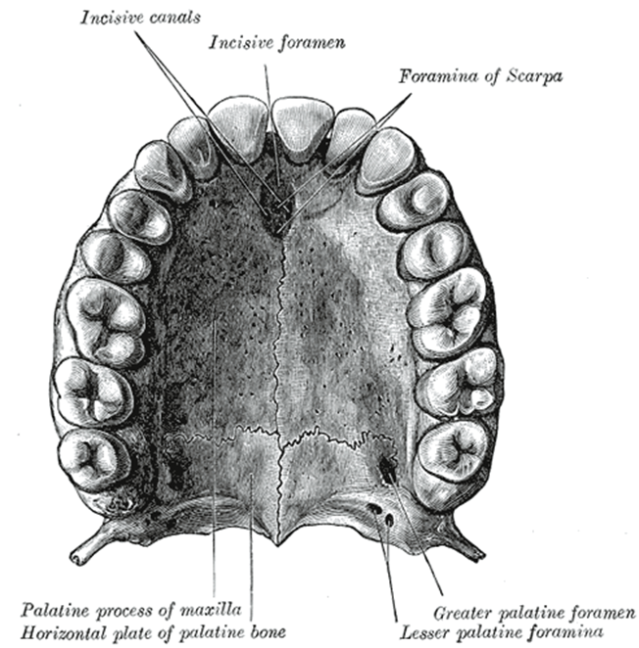
Tvrdé patro
Kostěný základ

Slide 63
měkké patro
svalové struktury
napínače a zvedače
závěr mezi ústní a nosní dutinou
zapojení svalů hltanu
rozšiřování sluchové trubice – vyrovnání tlaku ve středoušní dutině

Slide 64
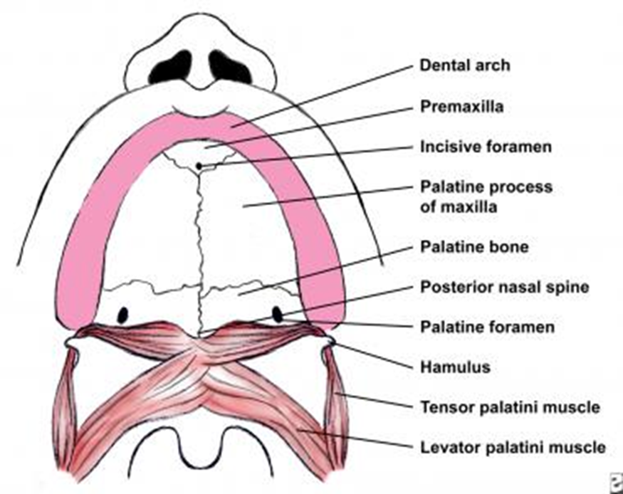

Slide 65
Patrový oblouk – velum palatinum + měkké patro – palatum molle
Připojení na zadní část tvrdého patra

Slide 66
m. levator veli palatini – tah měkkého patra nahoru a tlačí proti zadní stěně hltanu
Uzavírá nosohltan a Eustachovu trubici
m. constrictor pharyngis superior – současná kontrakce s m. l.v.p. – Passavantův val - oddělení dutiny ústní/nosové
m. tensor veli palatini – zvedá a napíná a zkracuje patro
m. palatoglossus a m. palatopharyngeus – stlačení patrových oblouků
m. uvulae - zkracuje uvulu a zvedá ji dozadu

Slide 67
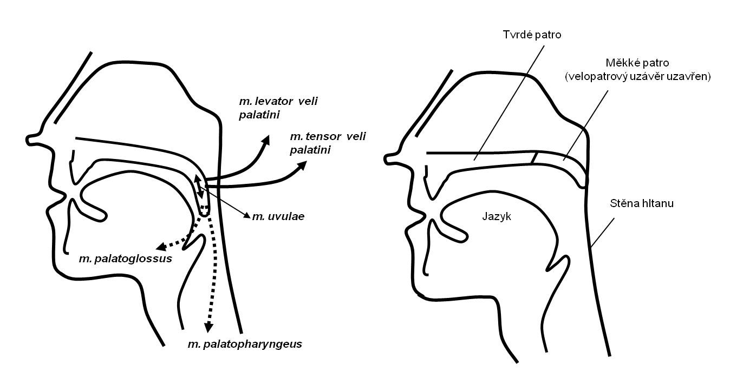

Slide 68
hltan
12 cm
začíná za nosními dutinami – končí na úrovni hlasivek
nazofarynx
orofarynx
laryngofarynx
tvar se mění pomocí hltanových svěračů

Slide 69
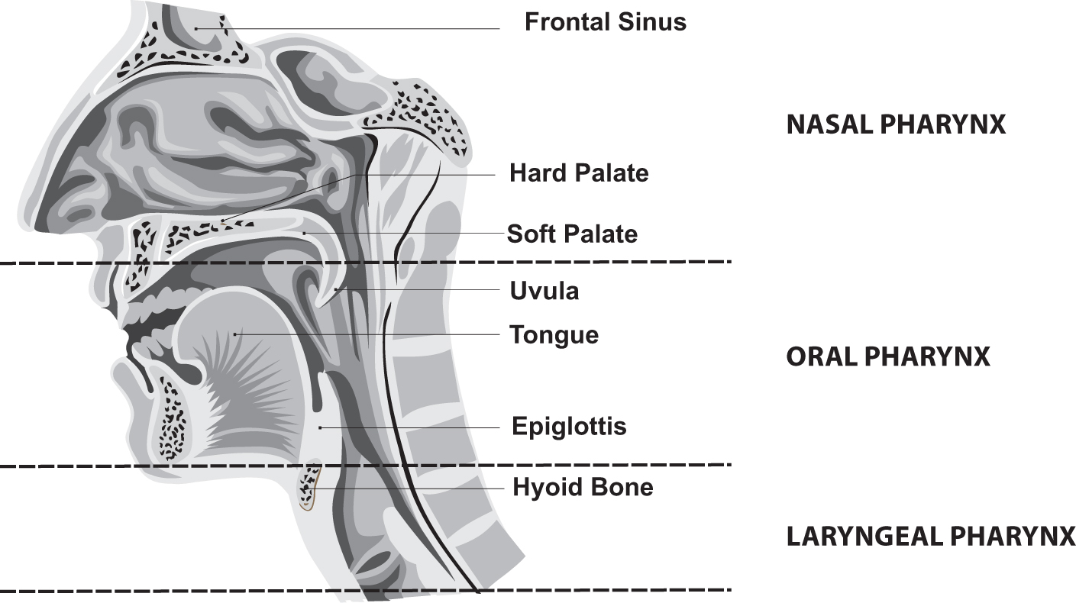

Slide 70
zuby
zub – nejtvrdší orgán lidského těla
řezáky
špičáky
premoláry
moláry

Slide 71
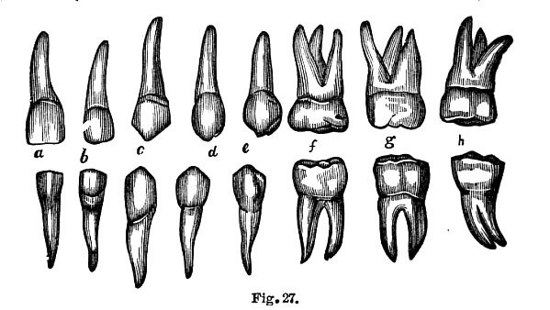

Slide 72
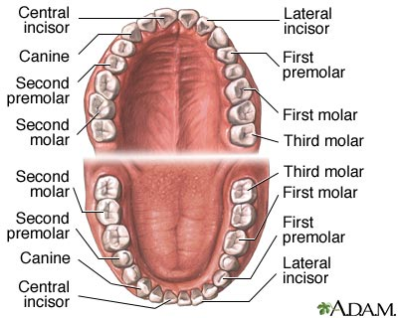

Slide 73
zdroje
Castilo Morales, R. (2006). Orofaciální regulační terapie. Praha:Portál.
Ostaníková, D. (2003). Anatómia, fyziológia a patofyziológia reči, 2003. Bratislava: Asklepios.

